Slide 1




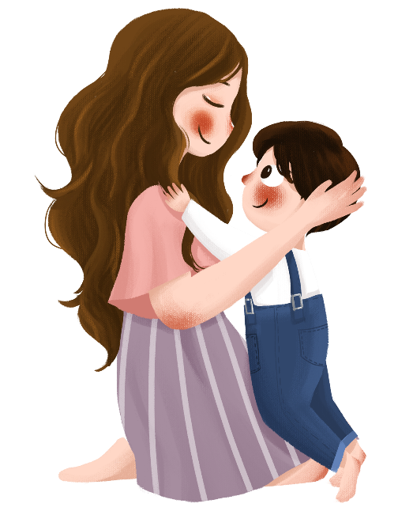


Tập đọc 4
Thưa chuyện với mẹ
Thưa chuyện với mẹ
Trang 85

Slide 2

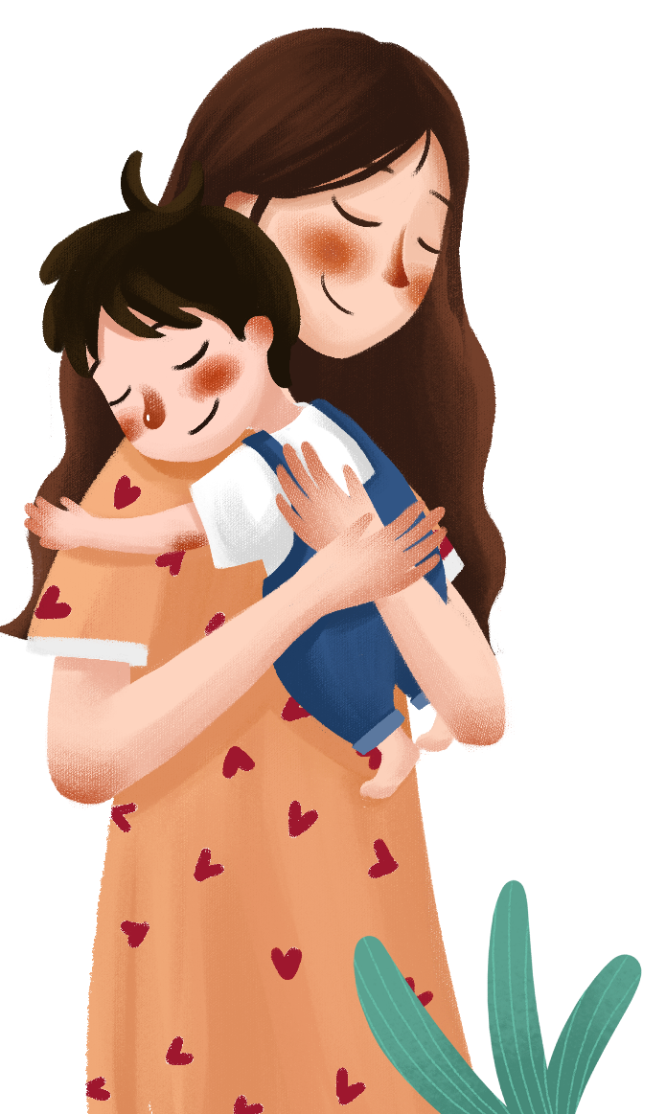
01
LUYỆN ĐỌC

Slide 3

THƯA CHUYỆN VỚI MẸ
Từ ngày phải nghỉ học, Cương đâm ra nhớ cái lò rèn cạnh trường. Một hôm, em ngỏ ý với mẹ:
- Mẹ nói với thầy cho con đi học nghề rèn.
Mẹ Cương đã nghe rõ mồn một lời con, nhưng bà vẫn hỏi lại:
- Con vừa bảo gì?
- Mẹ xin thầy cho con đi làm thợ rèn.
- Ai xui con thế?
Cương cố cắt nghĩa cho mẹ hiểu:
- Thưa mẹ, tự ý con muốn thế. Con thương mẹ vất vả, đã phải nuôi bằng ấy đứa em còn phải nuôi con... Con muốn học một nghề để kiếm sống...
Mẹ Cương như đã hiểu lòng con. Bà cảm động, xoa đầu Cương và bảo:
- Con muốn giúp mẹ như thế là phải. Nhưng biết thầy có chịu nghe không? Nhà ta tuy nghèo nhưng dòng dõi quan sang. Không lẽ bây giờ mẹ để con phải làm đầy tớ anh thợ rèn.
Cương thấy nghèn nghẹn ở cổ. Em nắm lấy tay mẹ, thiết tha:
- Mẹ ơi! Người ta ai cũng phải có một nghề. Làm ruộng hay buôn bán, làm thầy hay làm thợ đều đáng trọng như nhau. Chỉ những ai trộm cắp hay ăn bám mới đáng bị coi thường.
Bất giác, em lại nhớ đến ba người thợ nhễ nhại mồ hôi mà vui vẻ bên tiếng bễ thổi “phì phào”, tiếng búa con, búa lớn theo nhau đập “cúc cắc” và những tàn lửa đỏ hồng, bắn tóe lên như khi đốt cây bông.
Theo NAM CAO

Slide 4

CHIA ĐOẠN
Đoạn 1
Từ đầu … học một nghề để kiếm sống
Đoạn 2
Phần còn lại

Slide 5
THƯA CHUYỆN VỚI MẸ
Từ ngày phải nghỉ học, Cương đâm ra nhớ cái lò rèn cạnh trường. Một hôm, em ngỏ ý với mẹ:
- Mẹ nói với thầy cho con đi học nghề rèn.
Mẹ Cương đã nghe rõ mồn một lời con, nhưng bà vẫn hỏi lại:
- Con vừa bảo gì?
- Mẹ xin thầy cho con đi làm thợ rèn.
- Ai xui con thế?
Cương cố cắt nghĩa cho mẹ hiểu:
- Thưa mẹ, tự ý con muốn thế. Con thương mẹ vất vả, đã phải nuôi bằng ấy đứa em còn phải nuôi con... Con muốn học một nghề để kiếm sống...
Mẹ Cương như đã hiểu lòng con. Bà cảm động, xoa đầu Cương và bảo:
- Con muốn giúp mẹ như thế là phải. Nhưng biết thầy có chịu nghe không? Nhà ta tuy nghèo nhưng dòng dõi quan sang. Không lẽ bây giờ mẹ để con phải làm đầy tớ anh thợ rèn.
Cương thấy nghèn nghẹn ở cổ. Em nắm lấy tay mẹ, thiết tha:
- Mẹ ơi! Người ta ai cũng phải có một nghề. Làm ruộng hay buôn bán, làm thầy hay làm thợ đều đáng trọng như nhau. Chỉ những ai trộm cắp hay ăn bám mới đáng bị coi thường.
Bất giác, em lại nhớ đến ba người thợ nhễ nhại mồ hôi mà vui vẻ bên tiếng bễ thổi “phì phào”, tiếng búa con, búa lớn theo nhau đập “cúc cắc” và những tàn lửa đỏ hồng, bắn tóe lên như khi đốt cây bông.
Theo NAM CAO

Slide 6
Từ khó
mồn một
quan sang
dòng dõi
bất giác

Slide 7
Câu khó
Bất giác, em lại nhớ đến ba người thợ nhễ nhại mồ hôi mà vui vẻ bên tiếng bễ thổi “phì phào”, tiếng búa con, búa lớn theo nhau đập “cúc cắc” và những tàn lửa đỏ hồng, bắn tóe lên như khi đốt cây bông.

Slide 8
Giải nghĩa từ
thầy
bố, cha, ba, …
từ đời này sang đời khác
đều có người làm quan.
dòng dõi quan sang
bất giác
thình lình, ngoài chủ định.
cây bông
pháo hoa buộc trên cột cao, khi đốt xòe thành nhiều màu.

Slide 9
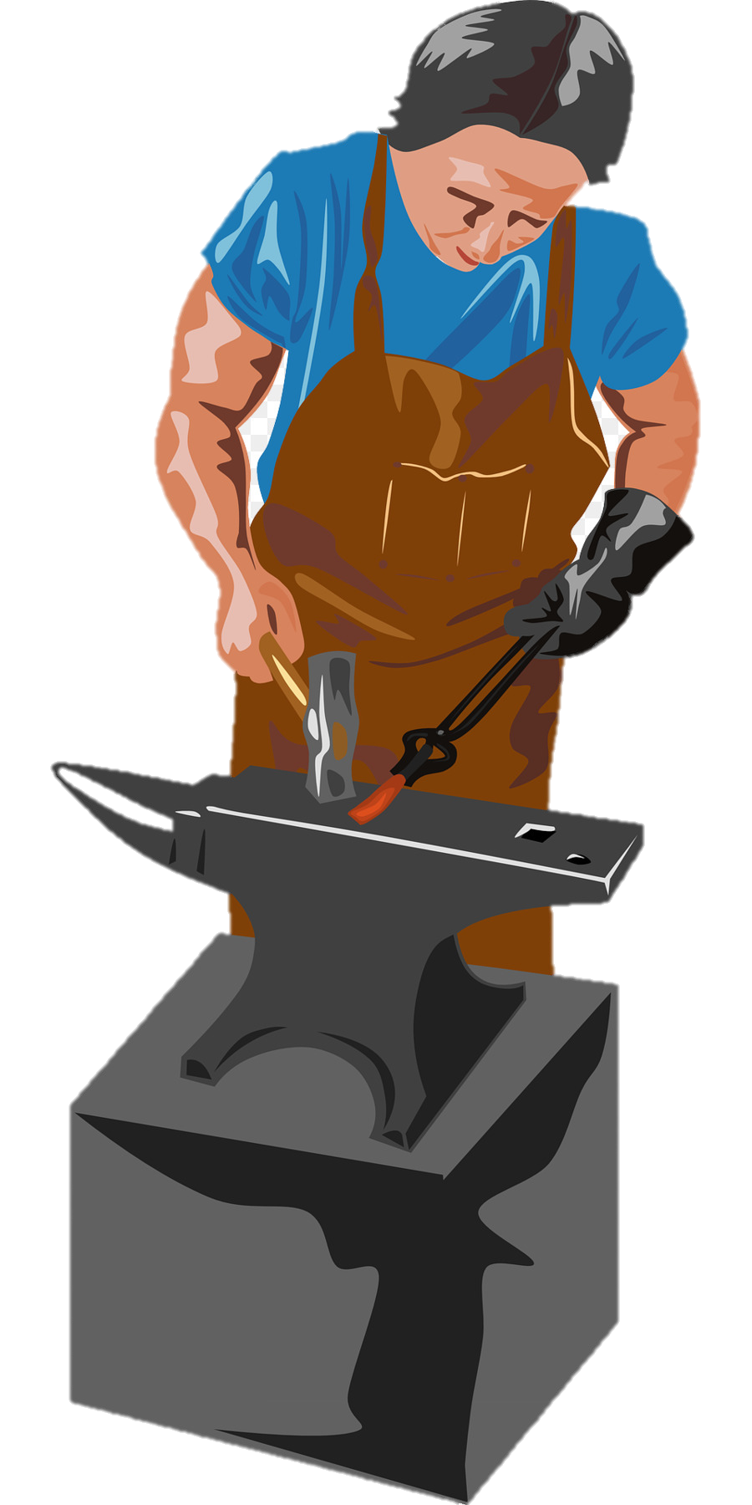
Giải nghĩa từ
Nghề thợ rèn
Thợ rèn

Slide 10
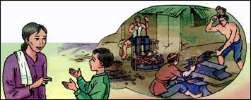
Giọng đọc
Người con
Giọng khẩn khoản, thiết tha, lễ phép
Người mẹ:
Giọng ngạc nhiên khi con hỏi và ôn tồn, nhẹ nhàng, cảm động khi giải thích cho con

Slide 11
THƯA CHUYỆN VỚI MẸ
Từ ngày phải nghỉ học, Cương đâm ra nhớ cái lò rèn cạnh trường. Một hôm, em ngỏ ý với mẹ:
- Mẹ nói với thầy cho con đi học nghề rèn.
Mẹ Cương đã nghe rõ mồn một lời con, nhưng bà vẫn hỏi lại:
- Con vừa bảo gì?
- Mẹ xin thầy cho con đi làm thợ rèn.
- Ai xui con thế?
Cương cố cắt nghĩa cho mẹ hiểu:
- Thưa mẹ, tự ý con muốn thế. Con thương mẹ vất vả, đã phải nuôi bằng ấy đứa em còn phải nuôi con... Con muốn học một nghề để kiếm sống...
Mẹ Cương như đã hiểu lòng con. Bà cảm động, xoa đầu Cương và bảo:
- Con muốn giúp mẹ như thế là phải. Nhưng biết thầy có chịu nghe không? Nhà ta tuy nghèo nhưng dòng dõi quan sang. Không lẽ bây giờ mẹ để con phải làm đầy tớ anh thợ rèn.
Cương thấy nghèn nghẹn ở cổ. Em nắm lấy tay mẹ, thiết tha:
- Mẹ ơi! Người ta ai cũng phải có một nghề. Làm ruộng hay buôn bán, làm thầy hay làm thợ đều đáng trọng như nhau. Chỉ những ai trộm cắp hay ăn bám mới đáng bị coi thường.
Bất giác, em lại nhớ đến ba người thợ nhễ nhại mồ hôi mà vui vẻ bên tiếng bễ thổi “phì phào”, tiếng búa con, búa lớn theo nhau đập “cúc cắc” và những tàn lửa đỏ hồng, bắn tóe lên như khi đốt cây bông.
Theo NAM CAO

Slide 12
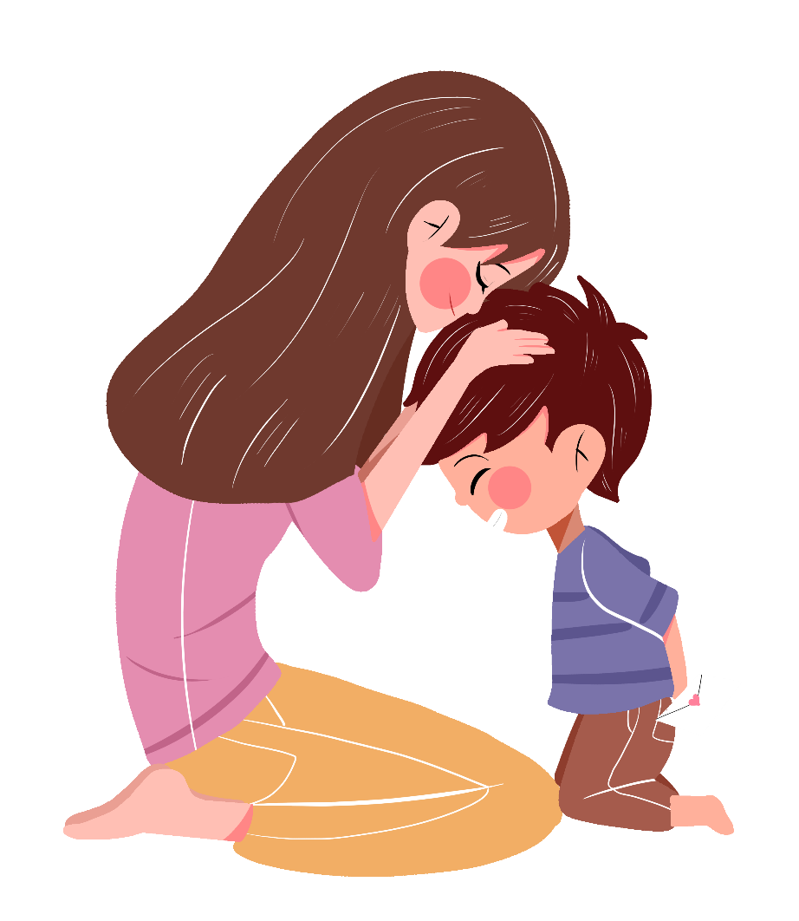
02
TÌM HIỂU BÀI

Slide 13

THƯA CHUYỆN VỚI MẸ
Từ ngày phải nghỉ học, Cương đâm ra nhớ cái lò rèn cạnh trường. Một hôm, em ngỏ ý với mẹ:
- Mẹ nói với thầy cho con đi học nghề rèn.
Mẹ Cương đã nghe rõ mồn một lời con, nhưng bà vẫn hỏi lại:
- Con vừa bảo gì?
- Mẹ xin thầy cho con đi làm thợ rèn.
- Ai xui con thế?
Cương cố cắt nghĩa cho mẹ hiểu:
- Thưa mẹ, tự ý con muốn thế. Con thương mẹ vất vả, đã phải nuôi bằng ấy đứa em còn phải nuôi con... Con muốn học một nghề để kiếm sống...
1. Cương xin mẹ học nghề rèn để làm gì?
Cương xin mẹ học nghề rèn để kiếm sống cũng là đỡ đần cho mẹ vì thương mẹ quá vất vả.

Slide 14

THƯA CHUYỆN VỚI MẸ
Mẹ Cương như đã hiểu lòng con. Bà cảm động, xoa đầu Cương và bảo:
- Con muốn giúp mẹ như thế là phải. Nhưng biết thầy có chịu nghe không? Nhà ta tuy nghèo nhưng dòng dõi quan sang. Không lẽ bây giờ mẹ để con phải làm đầy tớ anh thợ rèn.
Cương thấy nghèn nghẹn ở cổ. Em nắm lấy tay mẹ, thiết tha:
- Mẹ ơi! Người ta ai cũng phải có một nghề. Làm ruộng hay buôn bán, làm thầy hay làm thợ đều đáng trọng như nhau. Chỉ những ai trộm cắp hay ăn bám mới đáng bị coi thường.
Bất giác, em lại nhớ đến ba người thợ nhễ nhại mồ hôi mà vui vẻ bên tiếng bễ thổi “phì phào”, tiếng búa con, búa lớn theo nhau đập “cúc cắc” và những tàn lửa đỏ hồng, bắn tóe lên như khi đốt cây bông.
2. Mẹ Cương nêu lí do phản đối như thế nào?
Bà cho là Cương bị ai xui. Bà bảo nhà Cương tuy nghèo nhưng dòng dõi quan sang, không thể đi làm thợ rèn được, sợ gia đình mất thể diện.

Slide 15
THƯA CHUYỆN VỚI MẸ
Mẹ Cương như đã hiểu lòng con. Bà cảm động, xoa đầu Cương và bảo:
- Con muốn giúp mẹ như thế là phải. Nhưng biết thầy có chịu nghe không? Nhà ta tuy nghèo nhưng dòng dõi quan sang. Không lẽ bây giờ mẹ để con phải làm đầy tớ anh thợ rèn.
Cương thấy nghèn nghẹn ở cổ. Em nắm lấy tay mẹ, thiết tha:
- Mẹ ơi! Người ta ai cũng phải có một nghề. Làm ruộng hay buôn bán, làm thầy hay làm thợ đều đáng trọng như nhau. Chỉ những ai trộm cắp hay ăn bám mới đáng bị coi thường.
Bất giác, em lại nhớ đến ba người thợ nhễ nhại mồ hôi mà vui vẻ bên tiếng bễ thổi “phì phào”, tiếng búa con, búa lớn theo nhau đập “cúc cắc” và những tàn lửa đỏ hồng, bắn tóe lên như khi đốt cây bông.
3. Cương thuyết phục mẹ bằng cách nào?
Cương nắm tay mẹ khẩn khoản nói với mẹ những lời tha thiết: nghề nào cũng đáng trọng, chỉ những ai trộm cắp hay ăn bám mới đáng bị coi thường.

Slide 16
Câu 4. Nhận xét cách trò chuyện của hai mẹ con.
a) Cách xưng hô.
b) Cử chỉ trong lúc trò chuyện.
a) Cách xưng hô: đầy tình cảm, thân ái.
Cương xưng hô với mẹ lễ phép, kính yêu. Mẹ Cương trao đổi chuyện trò với con dịu dàng, âu yếm.
b) Cử chỉ trong lúc trò chuyện: đầy tình cảm, thân ái.
Cử chỉ của mẹ Cương: Bà cảm động xoa đầu Cương và bảo...
Cử chỉ của Cương: Em nắm lấy tay mẹ thiết tha.

Slide 17
Nội dung
Cương ước trở thành thợ rèn để kiếm sống giúp mẹ nên em đã thuyết phục mẹ để mẹ thấy nghề nghiệp nào cũng đáng quý.

Slide 18
03
ĐỌC DIỄN CẢM

Slide 19

THƯA CHUYỆN VỚI MẸ
Cương thấy nghèn nghẹn ở cổ. Em nắm lấy tay mẹ, thiết tha:
- Mẹ ơi! Người ta ai cũng phải có một nghề. Làm ruộng hay buôn bán, làm thầy hay làm thợ đều đáng trọng như nhau. Chỉ những ai trộm cắp hay ăn bám mới đáng bị coi thường.
Bất giác, em lại nhớ đến ba người thợ nhễ nhại mồ hôi mà vui vẻ bên tiếng bễ thổi “phì phào”, tiếng búa con, búa lớn theo nhau đập “cúc cắc” và những tàn lửa đỏ hồng, bắn tóe lên như khi đốt cây bông.
Theo NAM CAO

Slide 20
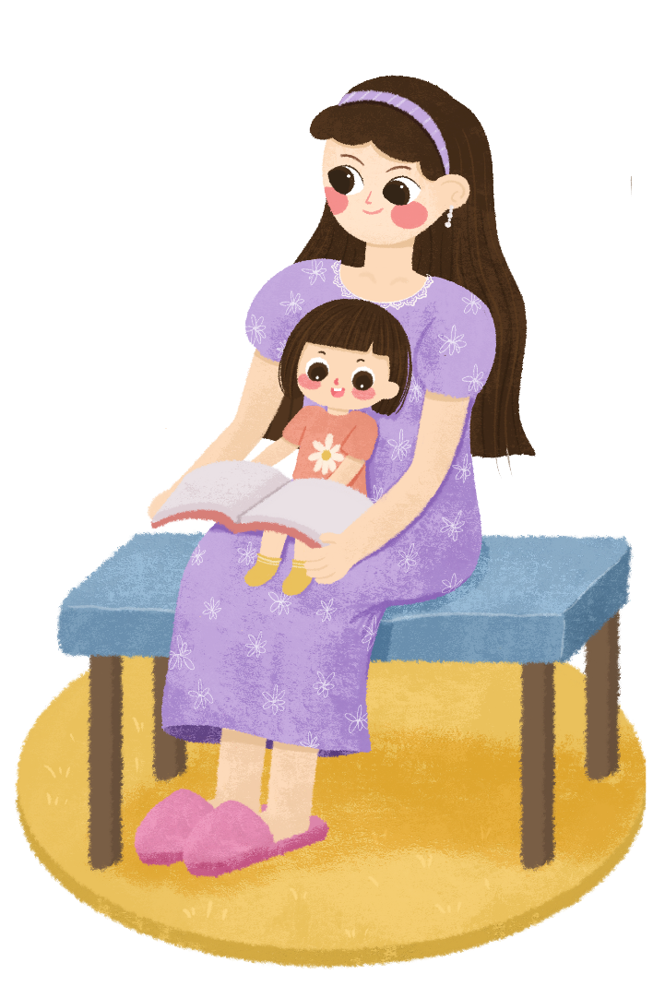
DẶN DÒ
Luyện đọc diễn cảm
Chuẩn bị bài sau

Slide 21
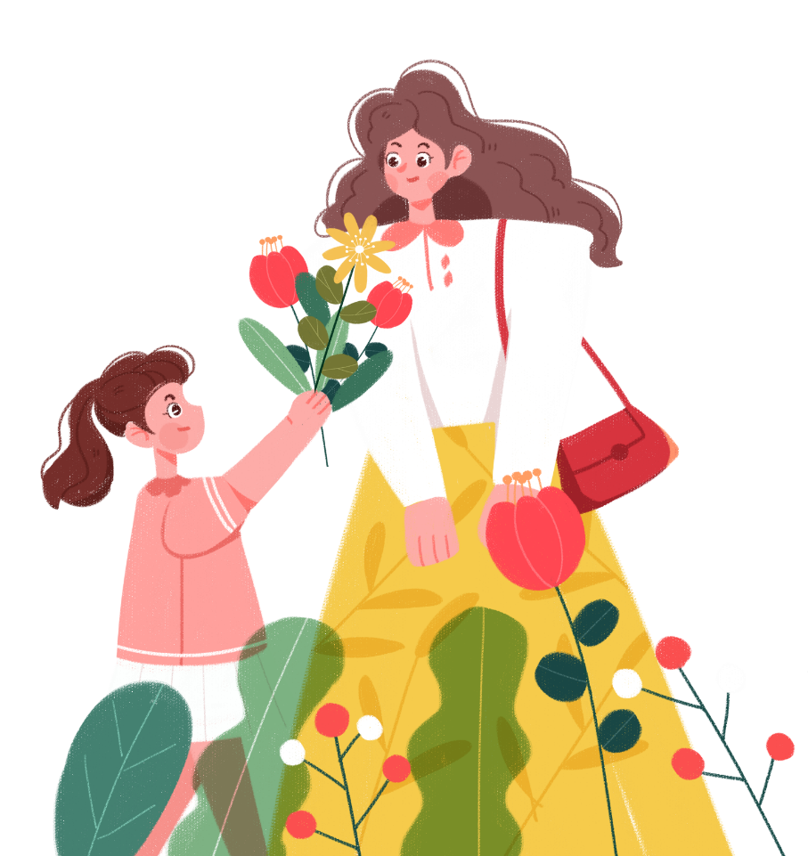
CHÀO
TẠM
BIỆT

